Slide 1


О социально-экономическом положении в муниципальном образовании Алапаевское
в 2025 году

Slide 2

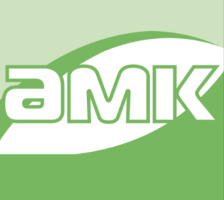

Промышленный комплекс
Оборот крупных и средних организаций (млн.руб.)
104,8%

Slide 3
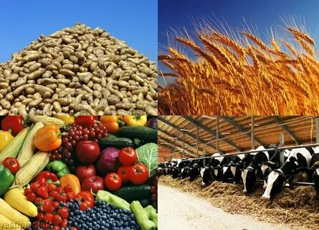
Сельское хозяйство
На территории МО Алапаевское сельскохозяйственную производственную деятельность осуществляют 6 крупных и средних сельскохозяйственных предприятий: СПК «Колхоз им. Чапаева»; ООО «Деевское»; СХПК «Пламя»; СХПК «Путиловский»; ООО «Арамашевское», ООО «Ямовский» и 15 КФХ.
За 9 месяцев 2025 года произведено мяса (реализовано на убой скота в живом весе) 740,9 тонн, что составляет 93% к АППГ. Увеличилось производство молока на 5,2% и составило 29 604 тонны.

Slide 4

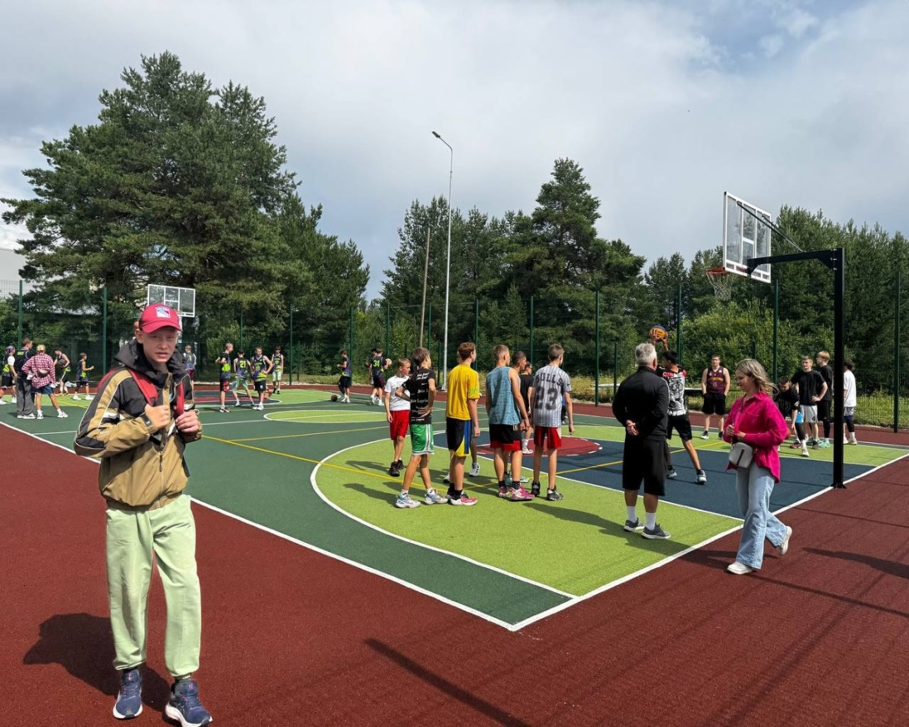
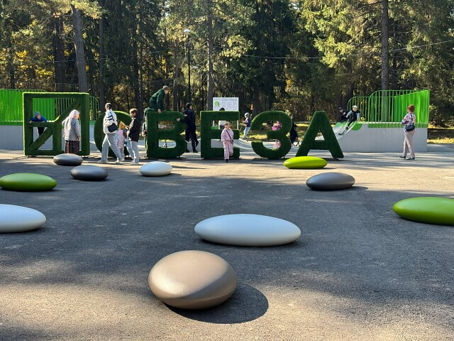
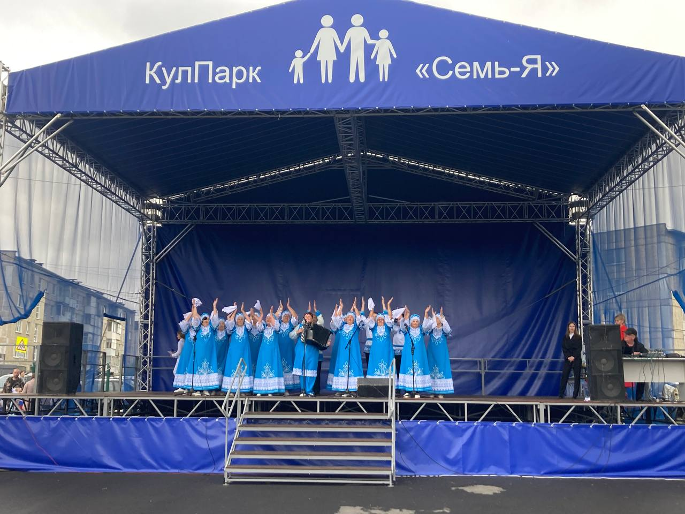
Инвестиции
Наиболее крупные проекты, реализованные на территории
МО Алапаевское при содействии с НАО СВЕЗА Верхняя Синячиха
Бюджет проектов:
23 617,7 тыс. рублей
Свеза – 9 460,0 тыс.руб.
МБ – 1 182,9 тыс.руб.
ОБ – 12 974,8 тыс.руб.

Slide 5

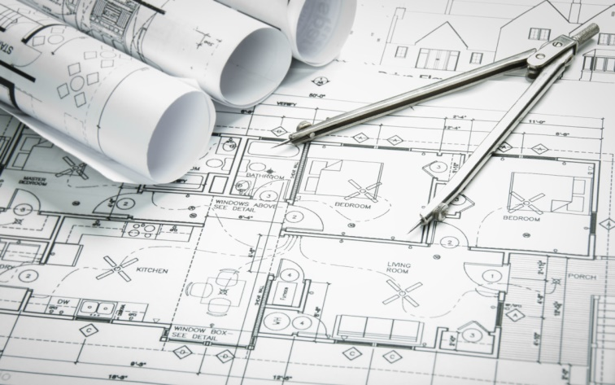
Развитие системы жилищно – коммунального хозяйства
Бюджет проекта:
7700,0 тысяч рублей
СВЕЗА – 5700,0 тыс.руб.
МБ – 2000,0 тыс.руб.
Бюджет проекта:
СВЕЗА 6 300,0 тыс. руб.
Ведется разработка ПСД на строительство газопровода в пгт. Верхняя Синячиха –
с. Нижняя Синячиха
Ведется разработка ПСД на капитальный ремонт сетей водоснабжения (с заменой ветхих сетей) в пгт. Верхняя Синячиха

Slide 6
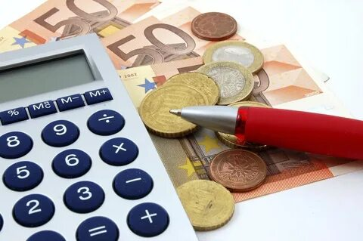
Основные параметры исполнения бюджета за 11 месяцев 2025 год, млн.рублей
ФИНАНСЫ
Доходы бюджета 2 429,9 млн. рублей
Налоговые и неналоговые доходы, в том числе | 659,7
НДФЛ | 475,2
Безвозмездные поступления | 1 770,2
Расходы бюджета 2 371,7 млн. рублей, что составляет 86% к годовому плану (план 2 762,9 млн. рублей)

Slide 7

ИНИЦИАТИВНОЕ БЮДЖЕТИРОВАНИЕꞌ 25
  18 проектов реализовано,
  в том числе (по отраслям):
  5 – благоустройство;
  1 – туризм;
  1 – спорт;
  7 – образование;
  4 – культура.
  2 проекта с участием областных средств;
  16 проектов на местном уровне
  Общая стоимость проектов – 8 973,5 тыс. рублей, в т.ч.:
  ОБ – 1 430,5 тыс. рублей;
  МБ – 6 282,8 тыс. рублей;
  Население – 321,7 тыс. рублей;
  Бизнес – 938,5 тыс. рублей.

Slide 8
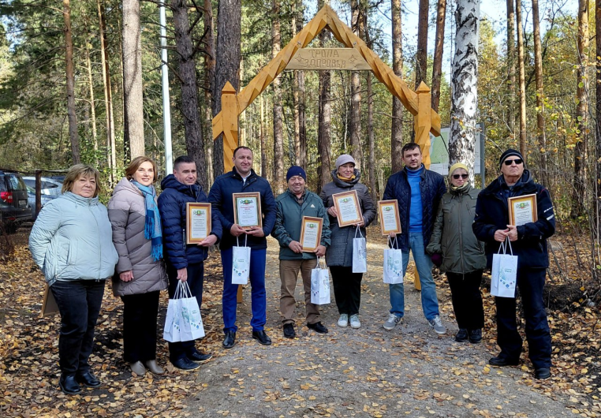
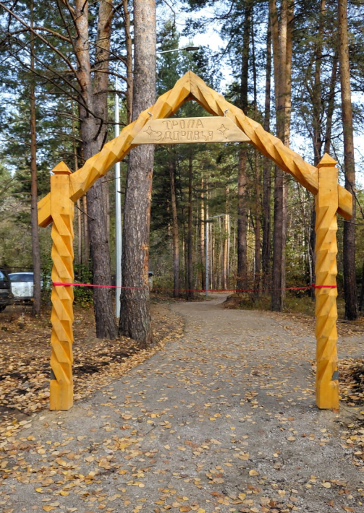
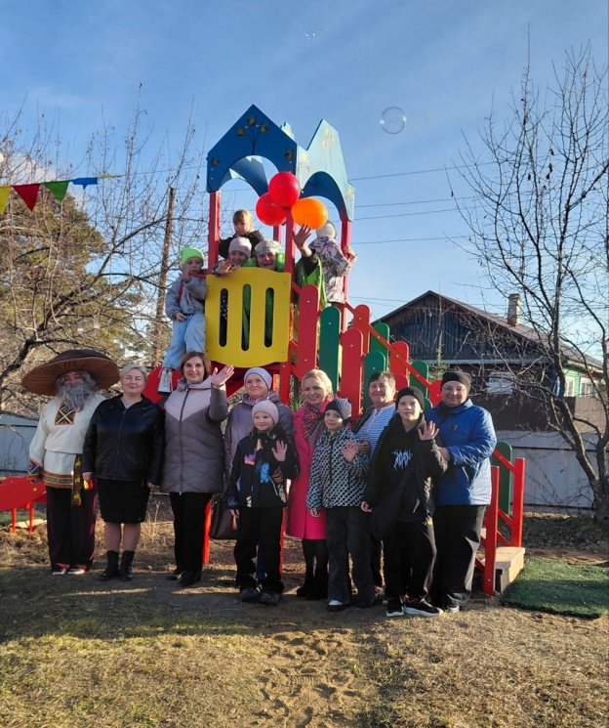
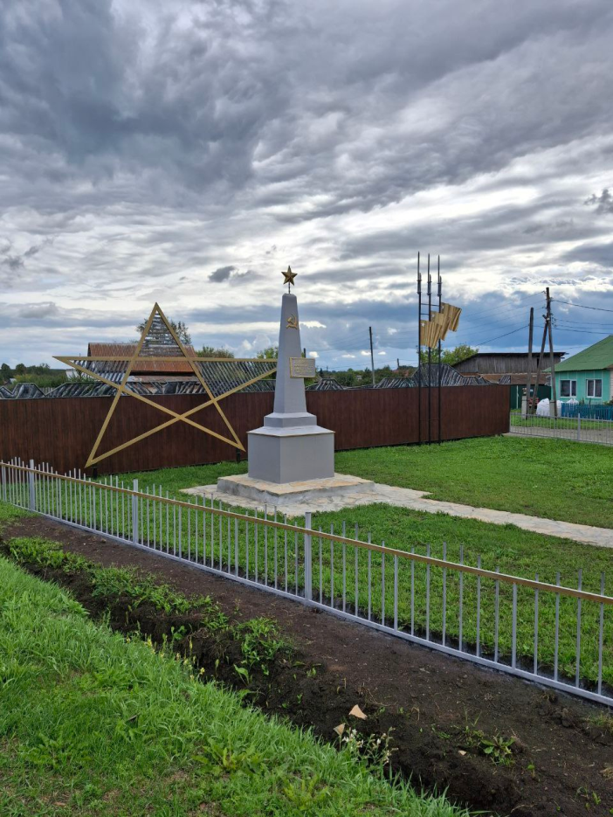
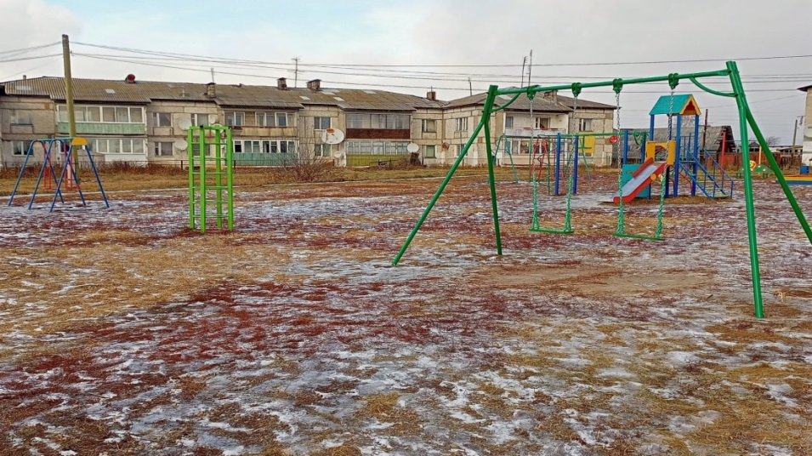
Реализовано 5 проекта в сфере «Благоустройства» и 1 проект в сфере «Развитие туризма»
Бюджет проектов:
4 279,0 тыс. рублей
Население – 55,2 тыс.руб.
Бизнес – 455,1 тыс.руб.
МБ – 2 783,1 тыс.руб.
ОБ – 985,0 тыс.руб.

Slide 9
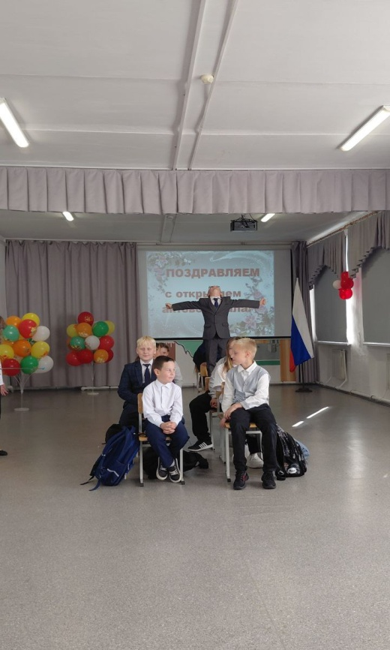
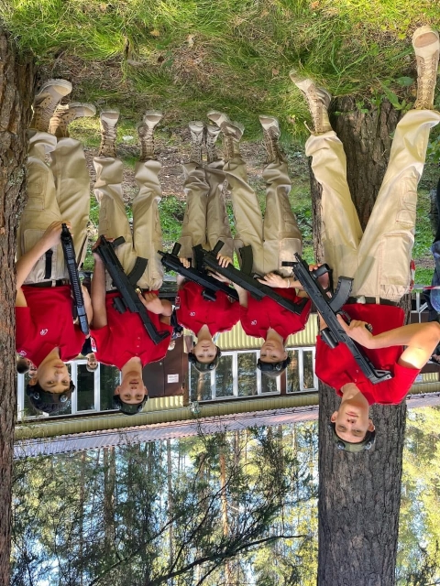
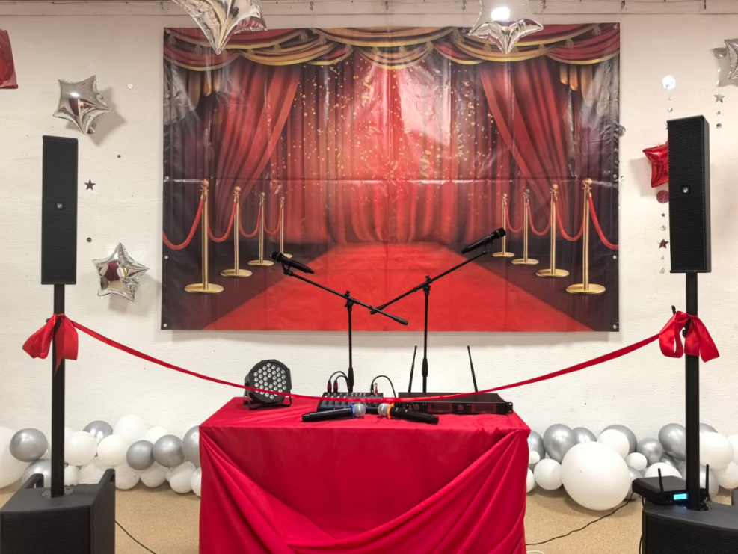
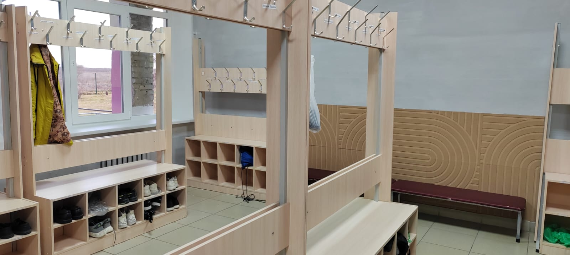
Реализовано 7 проектов
в отрасли «Образование»
Бюджет проектов:
2 389,8 тыс. рублей
Население – 205,8 тыс.руб. Бизнес – 247,3 тыс.руб.
МБ – 1 936,7 тыс.руб.

Slide 10
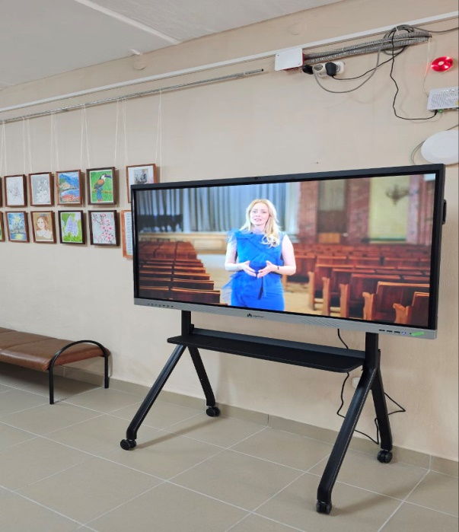
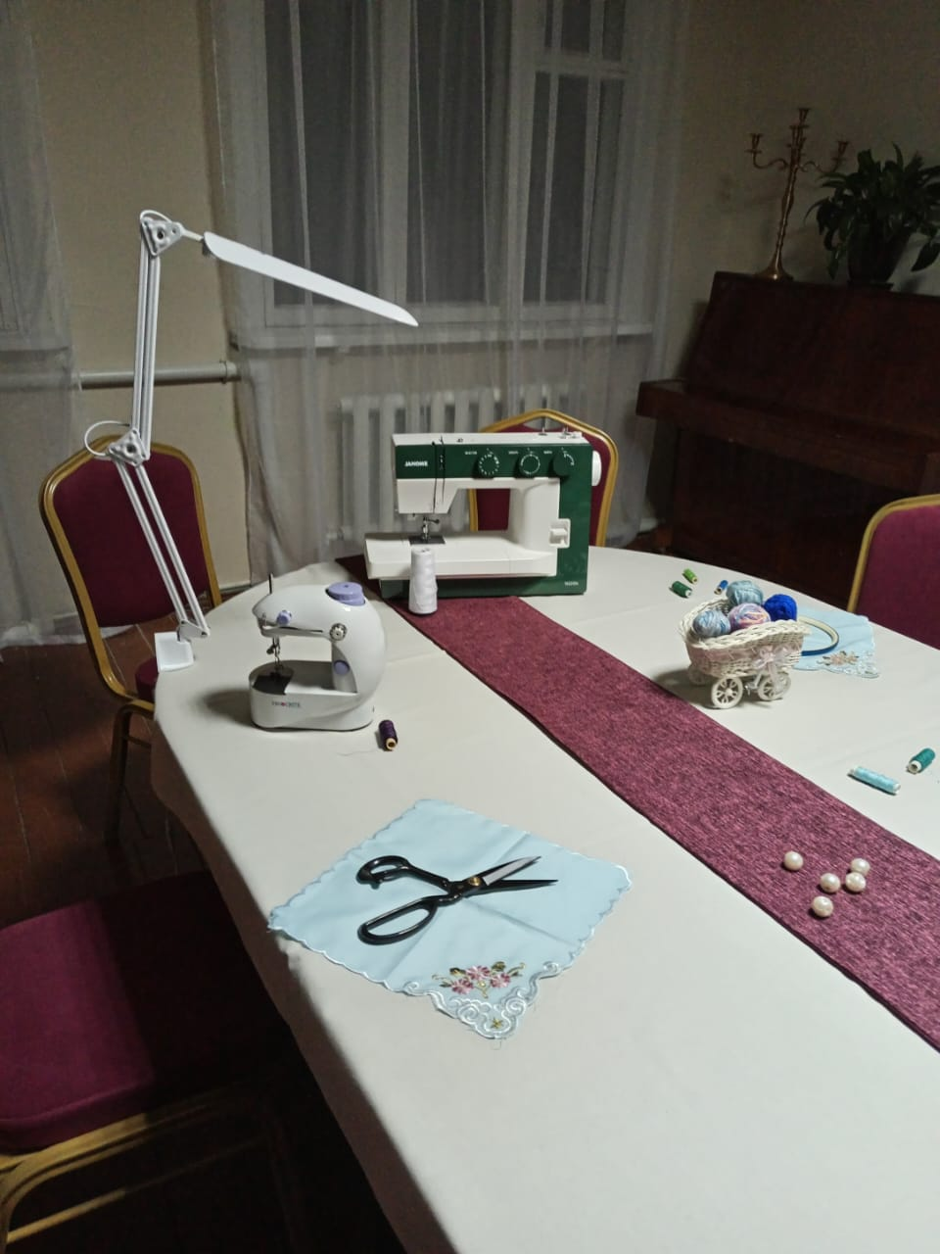
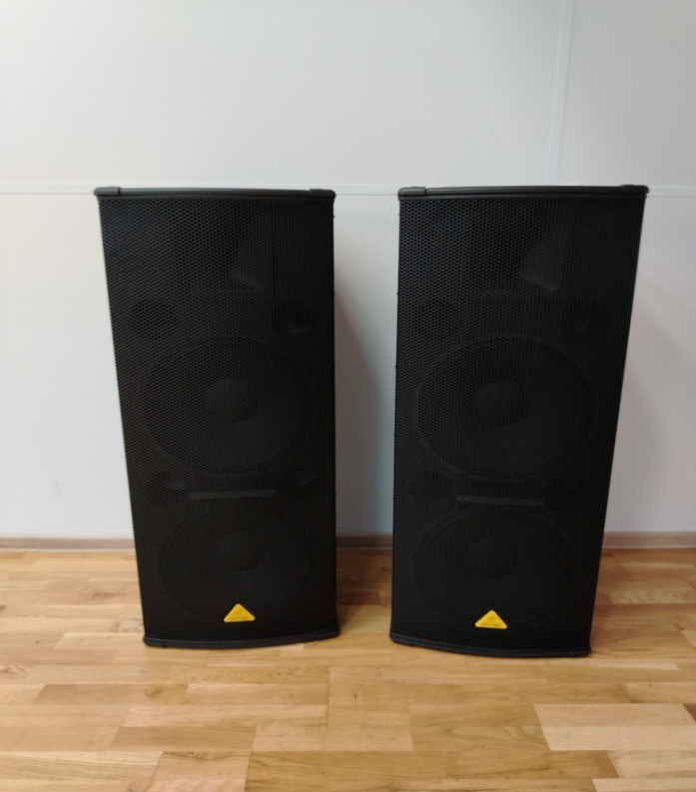
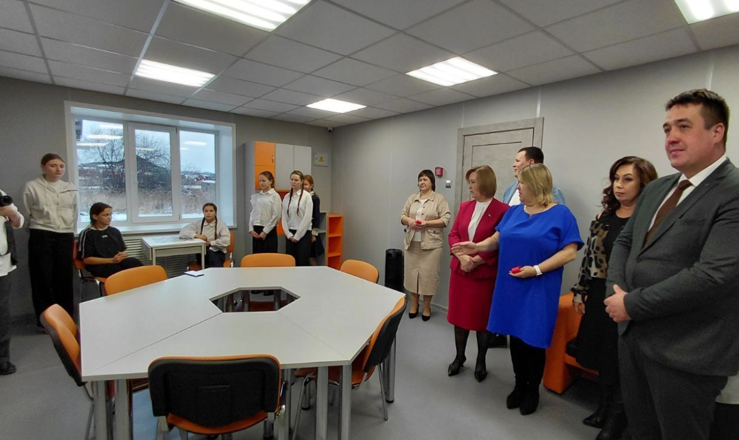
Реализовано 4 проекта в отрасли «Культура»
Бюджет проектов:
2 039,9 тыс. рублей
Население – 57,7 тыс.руб. Бизнес – 209,6 тыс.руб.
МБ – 1 327,1 тыс.руб.
ОБ – 445,5 тыс.руб.

Slide 11
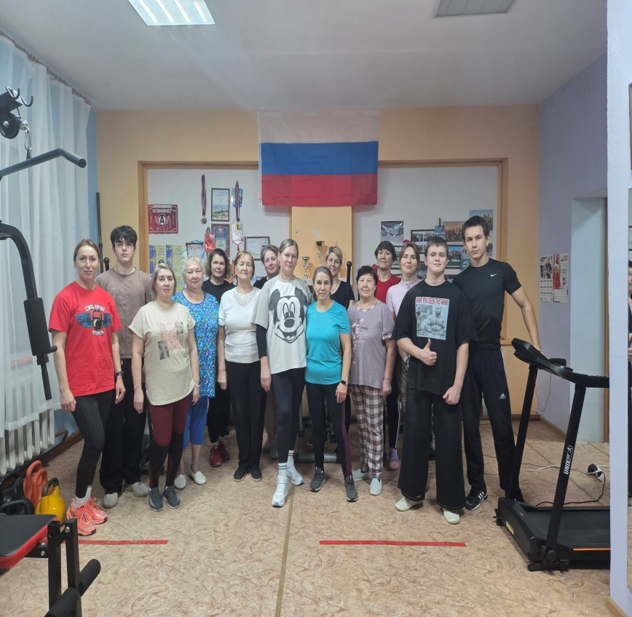
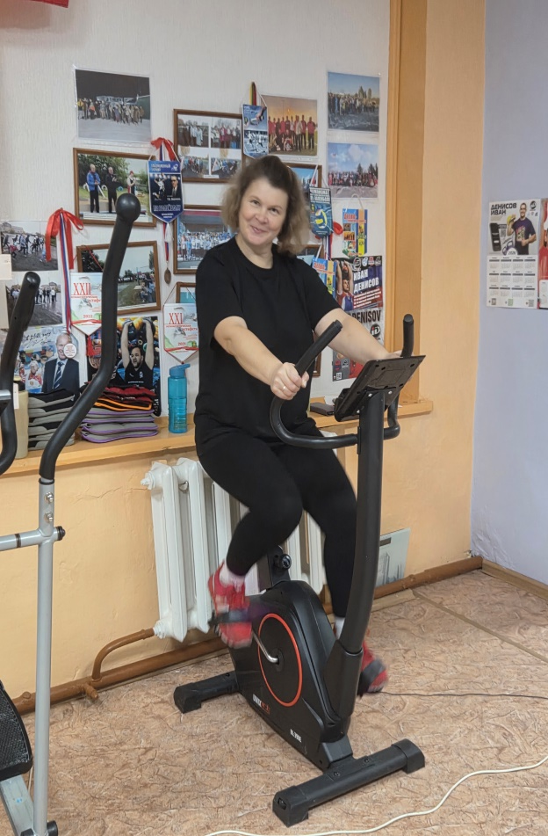
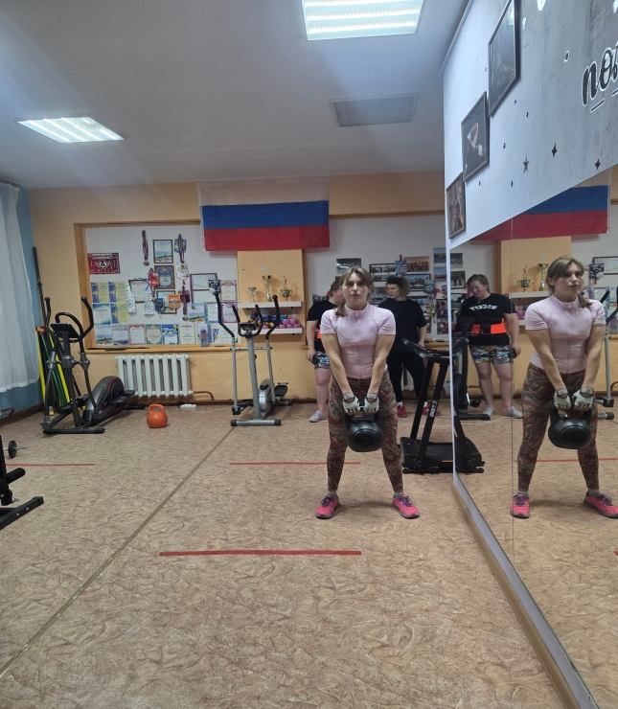
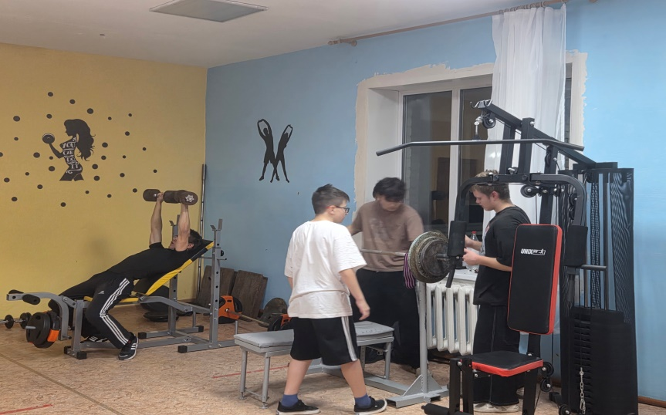
Реализован 1 проект в сфере
«Развитие физической культуры и спорта»
Проект «Спортивный зал в селе – наш дом второй, так сохраним тепло мы в нем»
(замена окон, приобретение спортивного инвентаря для участников
клуба «ЗОЖ Заряд» в с. Деево)
Бюджет проекта:
264,8 тысяч рублей
Население – 3,0 т.р.
Бизнес – 26,5 т.р.
МБ – 235,3 т.р.

Slide 12
Благодарим за внимание!

